Slide 1


Representação Digital
Mestrado Integrado em Arquitectura
Ano Lectivo 2025-2025 1º Semestre
Docente - Nuno Alão 2º Ano

Slide 2

Foto do Aluno
20241410
Kelly da Costa Candido
RD
Mestrado Integrado em Arquitectura
Ano Lectivo 2025-2026 1º Semestre
Docente - Nuno Alão 2º Ano

Slide 3
ÍNDICE
Apresentação da disciplina
Conteúdos programáticos
Metodologia de avaliação
Programas e softwares a utilizar
Organização de ficheiros e HTML
Estrutura de pastas e ficheiros
Criação da ficha de aluno em HTML
Notepad++ e FileZilla
Introdução ao AutoCAD
Criação da conta Autodesk Student
Interface e comandos básicos (LINE, PLINE, COPY, ERASE, SCALE, etc.)
Sistema de coordenadas e ortogonalidade
Exercícios de Desenho em AutoCAD
Construção de polígonos e poliedros
Layers e propriedades
Escalas e unidades
RD
Mestrado Integrado em Arquitectura
Ano Lectivo 2025-2026 1º Semestre
Docente - Nuno Alão 2º Ano

Slide 4
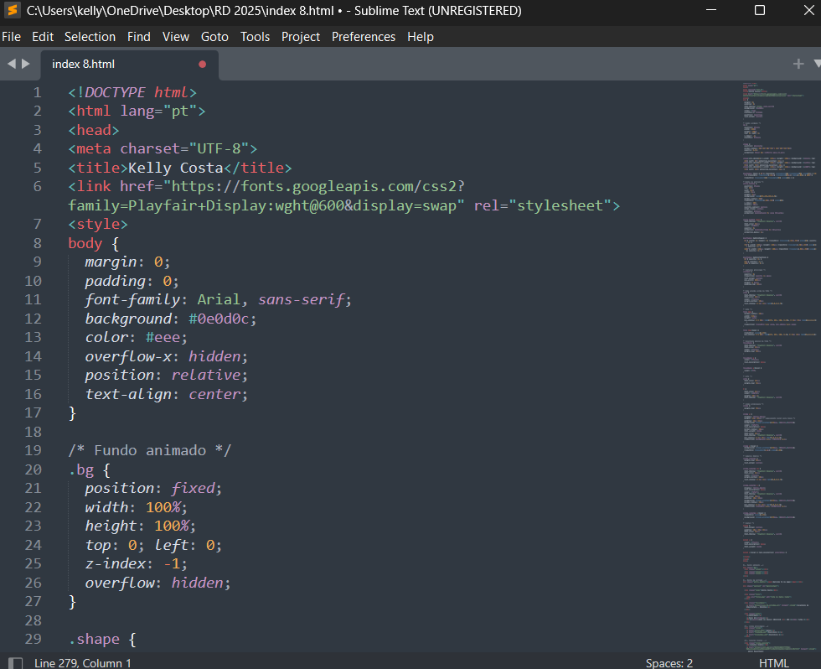
Primeira aula de representacao digital
Em resumo :::::
Na primeira aula não foi ainda prática, mesmo assim comecamos por fazer o site , foi meio que uma inicializacao / producao mas já deu a base de como a disciplina vai rolar e como a gente vai usar as cenas. Ficou mais ou menos assim:
O prof explicou como vai ser o semestre → vamos mexer em programas como Notepad++, FileZilla, AutoCAD e mais tarde até Photoshop.
A ideia é aprender a usar essas ferramentas no dia-a-dia da arquitetura, tipo organizar pastas e ficheiros, criar páginas em HTML, desenhar no AutoCAD e depois até editar imagens no Photoshop.
Também falou de como guardar e entregar os trabalhos (subir para servidor da faculdade com FileZilla).
E claro, explicou como vai ser a avaliação → basicamente fazer os trabalhos, participar e as frequências.
Ou seja, a 1ª aula foi meio que um guia de sobrevivência da cadeira, e a mostrar nos o que vamos usar e como vai funcionar.
Aula. 1.1 - Apresentação

Slide 5
Resumo da segunda Aula de RD
Aprendemos a organizar ficheiros e pastas no computador.
O prof falou sobre HTML e começámos a ver como escrever código para criar a ficha de aluno (que depois vai para o servidor da faculdade).
Instalámos e explorámos o Notepad++ → editor de texto para trabalhar com HTML.
Instalámos também o FileZilla → para enviar os ficheiros da nossa página para o servidor da faculdade.
Fizemos a conta Autodesk Student e começámos a instalar o AutoCAD 2023.
Organização do PCCriar pastas com nomes certos para não se perder nos trabalhos.
Guardar ficheiros sempre em locais arrumados (ex: pasta RD → semana → trabalho).HTML (site/ficha do aluno)Aprendemos que dá pra escrever “ordens” em texto que o computador entende.
No Notepad++:Usámos tags básicas: <html>, <head>, <body>.Inserimos texto com <p> e títulos com <h1>, <h2>.Começámos a ver como meter uma foto com <img>.
Notepad++Botão “Novo ficheiro” para começar.Guardar como .html → para o browser reconhecer.
Vimos como usar as cores da sintaxe que ajudam a não errar no código.
FileZillaAprendemos a ligar ao servidor da faculdade.Botões principais:Host, Username, Password, Port (para entrar).Arrastar ficheiros do lado esquerdo (computador) para o lado direito (servidor).
AutoCADCriámos a conta Autodesk Student.Fizemos o download e instalação do AutoCAD 2023 (ainda sem usar comandos, só a preparação).
Aula. 1.2 – fichas e pastas

Slide 6
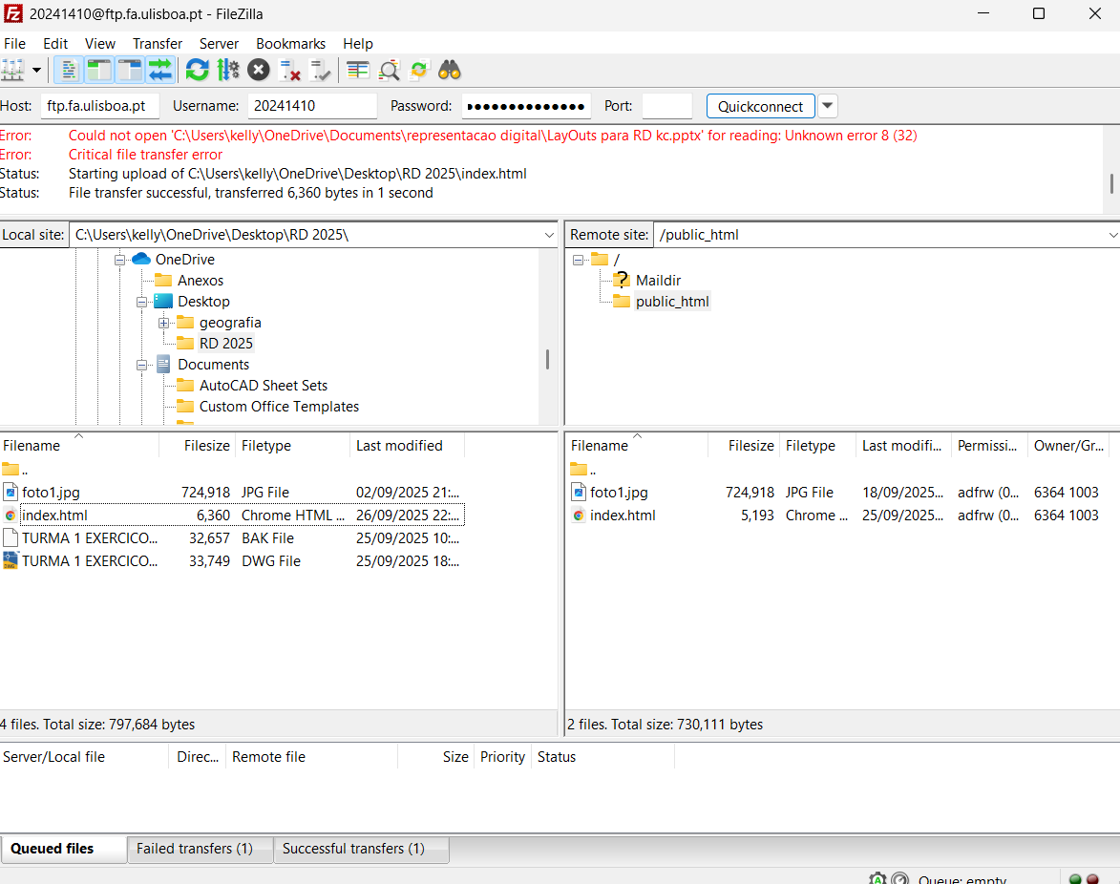
Resumo da terceira aula de RD
HTML / Notepad++
Continuámos a trabalhar na ficha/página do aluno.
Inserimos dados pessoais e foto.Aprendemos a alterar a imagem gráfica da página (cores, estilo).
Guardámos tudo em .html e testámos no browser.
FileZilla Fizemos o upload da página para o servidor da faculdade.Testámos para ver se a página ficava online.
AutoCAD 2023Instalámos e abrimos o programa.
Vimos o interface inicial: menus, barras de ferramentas e ModelSpace.
Aprendemos que o AutoCAD trabalha com coordenadas (X, Y) e que é super importante no desenho.
Começámos a usar alguns comandos básicos:
LINE (L) → desenhar linhas.
PLINE (PL) → desenhar polilinhas.
ERASE (E) → apagar objetos.
COPY (CO) → copiar objetos.
SCALE (SC) → redimensionar.
DTEXT (DT) → escrever texto no desenho.
ORTHO (F8) → ligar/desligar o desenho em ortogonal (só linhas retas).Exercício prático
Fizemos a construção de polígonos simples usando os comandos, para perceber como funcionam.
O prof explicou que o ponto em si não interessa muito, serve mais como início ou fim de linhas.
Aprendemos também sobre coordenadas absolutas (#) e relativas (@) → cartesianas e polares.
Aula. 1.3 – AutoCad23

Slide 7
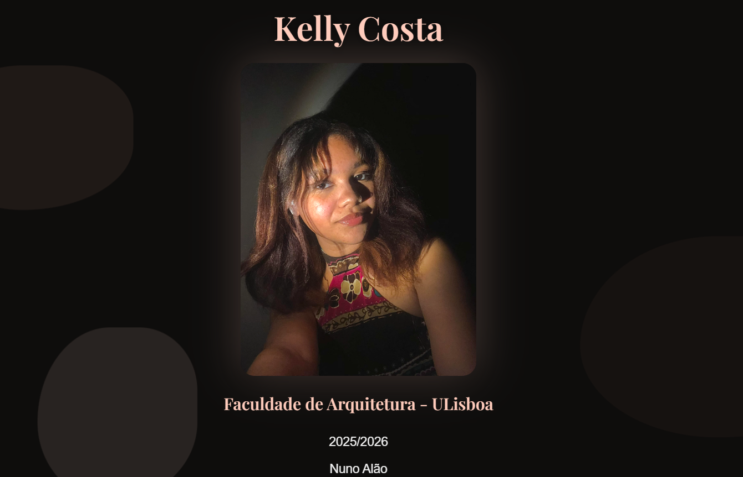
Resumo da quarta aula de RD
HTML / Página do aluno
Continuámos a editar e melhorar a página em HTML.
Fizemos alterações no código e voltámos a enviar os ficheiros para o servidor da faculdade pelo FileZilla.
AutoCAD 2023
Vimos melhor o interface e menus principais.
Prof falou do Model Space (espaço de trabalho) e das coordenadas (X,Y).
Explicação sobre o ponto → só serve como referência (início/fim de linhas).
Trabalhámos com coordenadas absolutas (#) e relativas (@) → em cartesianas (orto) e polares.
Comandos usados:
LINE (L) → linha.
PLINE (PL) → polilinha.
PEDIT → editar polilinha.
ERASE (E) → apagar.
COPY (CO) → copiar.
SCALE (SC) → escalar.
DTEXT (DT) → escrever texto.
ORTHO (F8) → ligar/desligar desenho ortogonal.
Exercício prático
Construção de polígonos para treinar os comandos.
Uso de coordenadas para desenhar com mais precisão.

Slide 8
Resumo da quinta aula de RD
Revisão dos comandos básicos
LINE (L): para desenhar linhas → usamos para traçar as bases das figuras.
PLINE (PL): cria uma polilinha (vários segmentos juntos) → útil porque o polígono fica como um só objeto.
PEDIT: edita uma polilinha → serviu para juntar segmentos soltos.
ERASE (E): apagar linhas que não serviam.
COPY (CO): duplicar lados ou figuras → acelerou a construção.
SCALE (SC): mudar o tamanho mantendo proporção → caso a figura não tivesse as medidas certas.
DTEXT (DT): escrever texto → para identificar os desenhos.
ORTHO (F8): desenhar em linha reta horizontal/vertical → facilitou os lados de 90°.
CHPROP: mudar propriedades do objeto → cor, layer, tipo de linha.
Unidades de medida
O prof explicou que no AutoCAD desenhamos em tamanho real (ex: 10 unidades = 10m ou 10cm, depende do que definirmos).
Aprendemos que a escala só entra na hora de imprimir (no Paper Space).
Exercício 1 – Poliedros Regulares
Quadrado:
Começámos com uma linha de 10 unidades usando LINE.
Com ORTHO ligado, desenhámos os outros 3 lados.
Fechámos com PLINE para ficar um só objeto.
Triângulo equilátero:
Usámos coordenadas polares (@dist<ângulo) → exemplo: @10<60 para desenhar o lado em 60°.
Repetimos para o outro lado e fechámos com PLINE.
Pentágono e Hexágono:
Usámos o comando POLYGON (número de lados + comprimento).
Centramos no ponto e escolhemos se era inscrito ou circunscrito no círculo.
Ajustámos tamanho com SCALE se não ficasse com 10 unidades.
Organização:
Cada poliedro foi colocado numa layer diferente para ficar organizado.
Mudámos cor das linhas via CHPROP para distinguir.

Slide 9
Resumo da sexta aula de RD
Finalização dos Poliedros Regulares
Acabámos de desenhar os 4 poliedros (com lado = 10 unidades).
Usámos LINE, PLINE, POLYGON, COPY e coordenadas polares (@dist<ângulo) para fechar cada forma.
Colocámos cada poliedro em layers diferentes com cores distintas (via Layer Manager / CHPROP) para ficar organizado.
Rebatimentos dos Poliedros
Aprendemos a fazer o rebatimento (projeção) de cada poliedro em relação a um plano.
Usámos coordenadas e ângulos para projetar os pontos.
Comandos mais usados:
LINE (L) → linhas auxiliares para projetar.
COPY (CO) → duplicar elementos para o rebatimento.
ORTHO (F8) → manter alinhamento correto.
SCALE (SC) → ajustar se fosse preciso.
Objetivo: perceber como um objeto em 3D pode ser representado no plano 2D através de rebatimentos.
Diaporama – Desenho de Arquitetura
O prof mostrou exemplos de como os rebatimentos e projeções aparecem nos desenhos de arquitetura e na geometria.
A ideia foi ligar o exercício prático dos poliedros com a forma como se desenha arquitetura real.

Slide 10
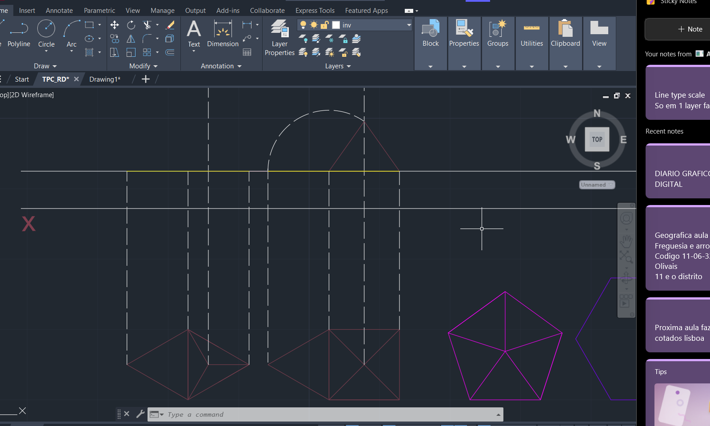
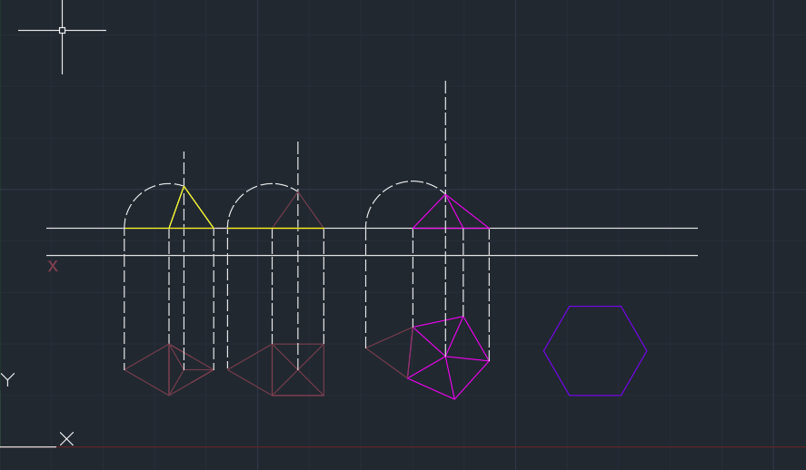

Slide 11
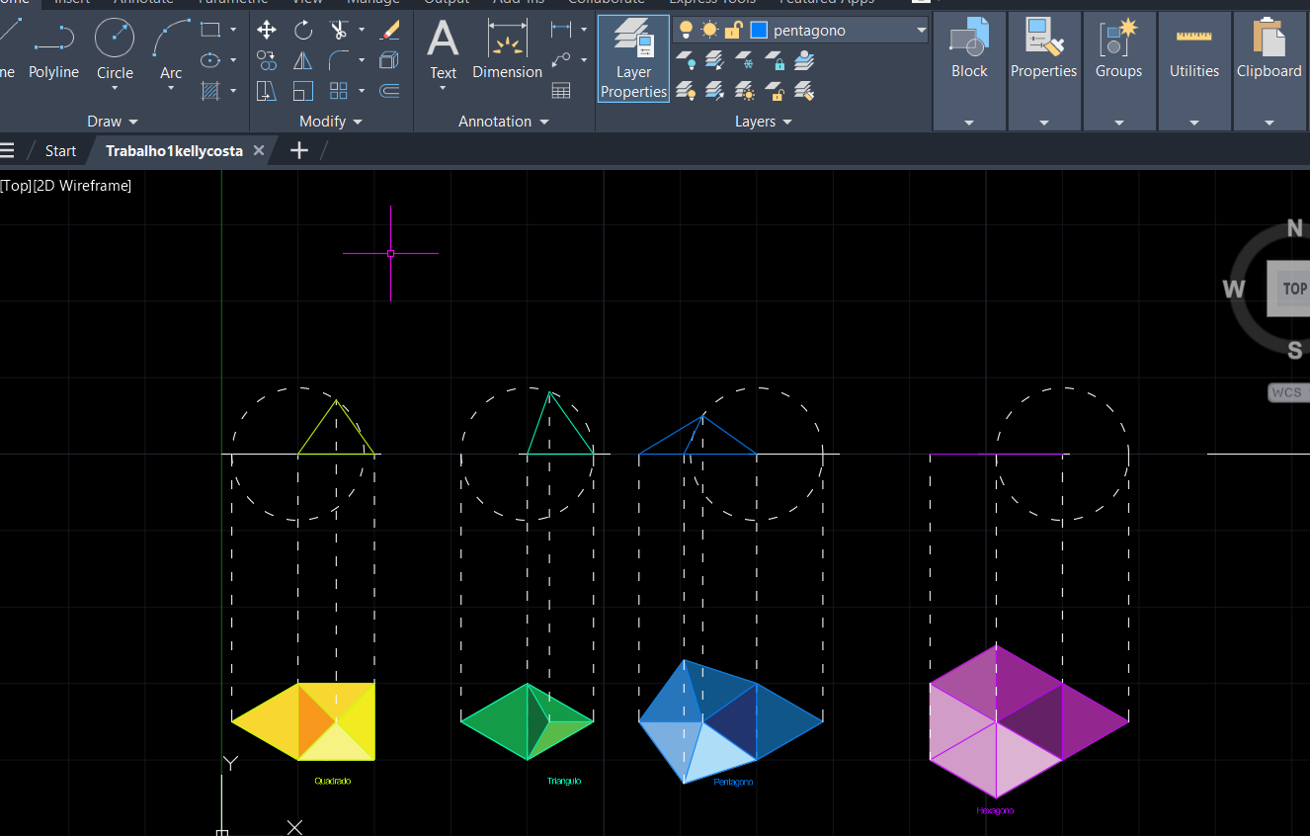
Resumo da 7ª Aula de RD
Continuação dos Poliedros e Rebatimentos
Terminámos os rebatimentos feitos na aula anterior.
Fizemos sombras (shades) dos poliedros → o prof explicou como usar linhas projetadas para representar a luz e a sombra.
Usámos LINE, COPY, OFFSET e HATCH (para preencher áreas sombreadas).
Objetivo: perceber como aplicar luz e sombra nos desenhos técnicos e como isso ajuda a dar noção de volume.
Início do Exercício 2 – Planta do Arquiteto Siza Vieira
Abrimos a imagem base (planta em JPEG) e começámos o decalque no AutoCAD.
Inserimos a imagem e ajustámos a escala com SCALE (SC).
Começámos a desenhar por cima com LINE, PLINE, OFFSET, TRIM e ORTHO para manter precisão.
O exercício serve pra aprender a transformar uma planta de referência em desenho técnico digital.
O prof disse que esse trabalho ia ocupar várias aulas.

Slide 12
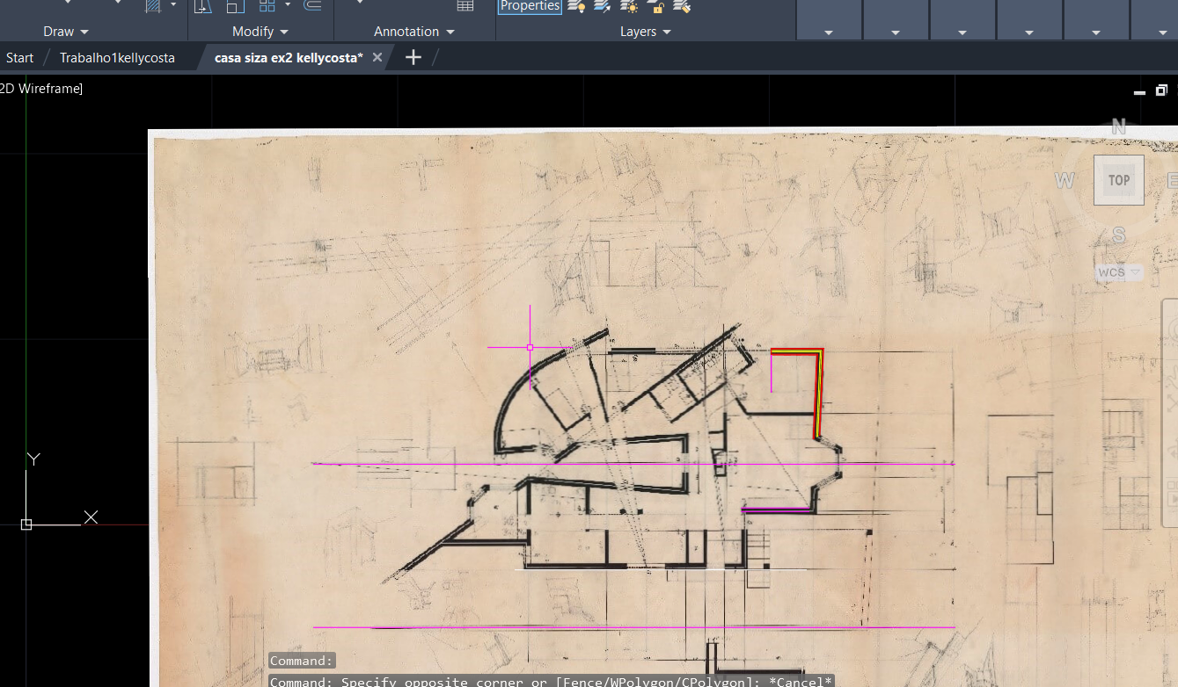
Resumo da 8ª Aula de RD
Continuação da Planta do Siza Vieira
Seguimos o decalque da planta à escala 1/100.
Trabalhámos nos cortes e alçados da casa (começo do exercício 3).
Usámos ALIGN para alinhar as vistas e STRETCH pra ajustar partes do desenho.
Vimos como a escala influencia o detalhe e o que deve aparecer em cada tipo de desenho (planta, corte, alçado).
Revisão de Comandos Usados:
LINE / PLINE: traçar paredes e contornos.
OFFSET: criar espessura das paredes.
TRIM / EXTEND: ajustar as linhas.
STRETCH: deformar partes do desenho.
HATCH: preenchimento das áreas.
ORTHO (F8): manter linhas retas.
Objetivo:
Aprender a representar uma planta de arquitetura de forma técnica e limpa.
Entender como se passa da planta para o corte e o alçado (projeção).

Slide 13
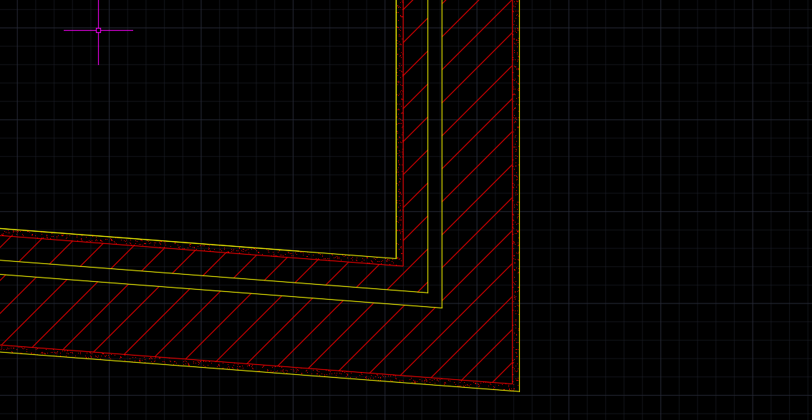
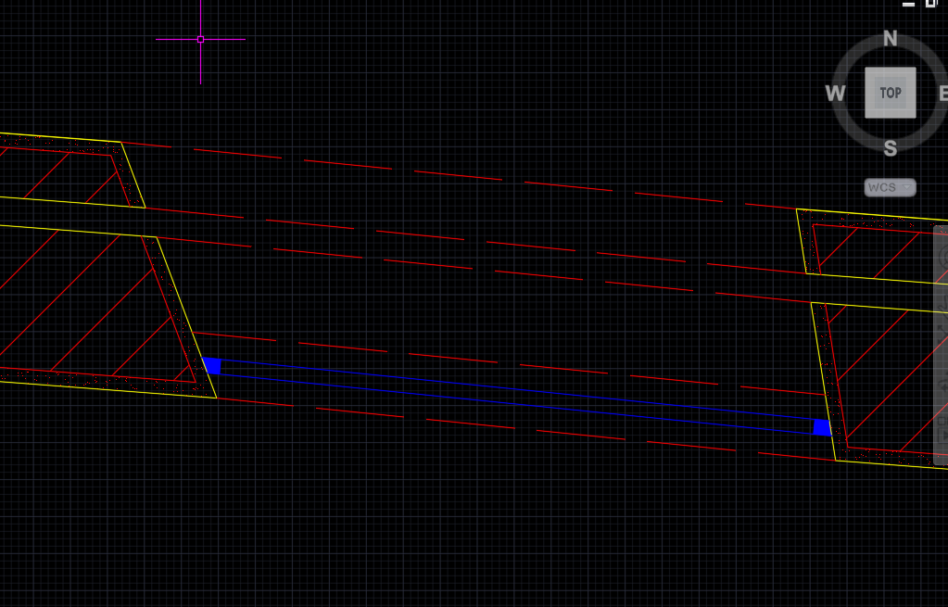
Resumo da 9ª Aula de RD
Trabalho de Continuidade – Casa do Siza Vieira
Continuámos o desenho da planta e do corte no AutoCAD.
Fomos aperfeiçoando o projeto, ajustando medidas e alinhando os elementos.
O prof apresentou novos comandos pra facilitar o trabalho e deixar o desenho mais preciso.
Comandos aprendidos / usados:
OFFSET → criar linhas paralelas (muito usado pra fazer espessura das paredes).
TRIM → cortar as linhas que sobram.
EXTEND → prolongar linhas até outra.
FILLET (F) → fazer cantos arredondados ou unir linhas com ângulo limpo.
MIRROR (MI) → espelhar partes do desenho (ex: janelas, portas, paredes simétricas).
ARRAY → duplicar objetos várias vezes (ex: colunas, janelas repetidas).
STRETCH (S) → esticar partes do desenho sem deformar tudo.
MOVE (M) → mover elementos pro lugar certo.
ROTATE (R) → girar objetos quando necessário.
HATCH → preencher paredes cortadas com sombreamento (representa corte).
LAYER / CHPROP → organizar os elementos do desenho por cores e espessuras.
O que aprendemos:
A trabalhar com mais precisão e de forma organizada.
Que cada comando serve pra evitar redesenhar tudo — dá pra ajustar e corrigir rápido.
A manter o desenho limpo e legível, como num projeto de arquitetura real.

Slide 14
Resumo da 10ª Aula de RD Trabalho – Planta da Casa do Siza Vieira
Continuámos a desenhar a planta, agora com mais detalhe.
Fizemos paredes interiores, portas, janelas, sanitas, banheiras, etc.
Começámos a deixar o desenho com cara de planta de arquitetura técnica.
Novos comandos aprendidos:
🧱 JOIN → junta várias linhas ou segmentos separados num único objeto (usado pra unir partes das paredes).
✂️ BREAK → corta uma linha num ponto específico sem apagar tudo (bom pra abrir vãos de portas e janelas).
📐 OSNAP (F3) → ativa os pontos de precisão (endpoint, midpoint, intersection, etc.) → super útil pra encaixar as portas e janelas certinhas.
📏 DIST → mede distâncias entre dois pontos (pra conferir medidas e alinhamentos).
🧭 ROTATE3D (às vezes mostrado como curiosidade) → girar elementos em outro eixo, embora o foco ainda fosse 2D.
🔁 OVERKILL → limpa linhas duplicadas ou sobrepostas (deixa o ficheiro mais leve e organizado).
🎯 ALIGN → alinhar objetos usando três pontos de referência (ex: alinhar uma porta com a parede).
🔲 RECTANGLE (REC) → desenhar retângulos rápidos (usado pra desenhar banheiras ou janelas simples).
⚙️ OFFSETGAPTYPE (configuração) → definir como o AutoCAD fecha cantos quando usamos OFFSET — o prof explicou pra deixar os cantos das paredes mais limpos.
O que aprendemos:
A desenhar elementos de interiores com precisão (usando snaps e medidas exatas).
A abrir vãos de portas e janelas nas paredes com BREAK e TRIM.
A manter o ficheiro limpo, sem linhas a mais, usando OVERKILL e JOIN.
A deixar o desenho organizado e técnico, pronto pra futura impressão.

Slide 15
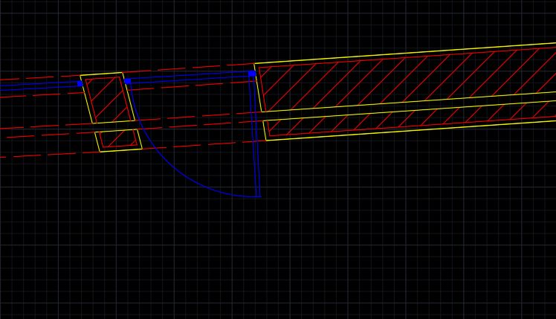
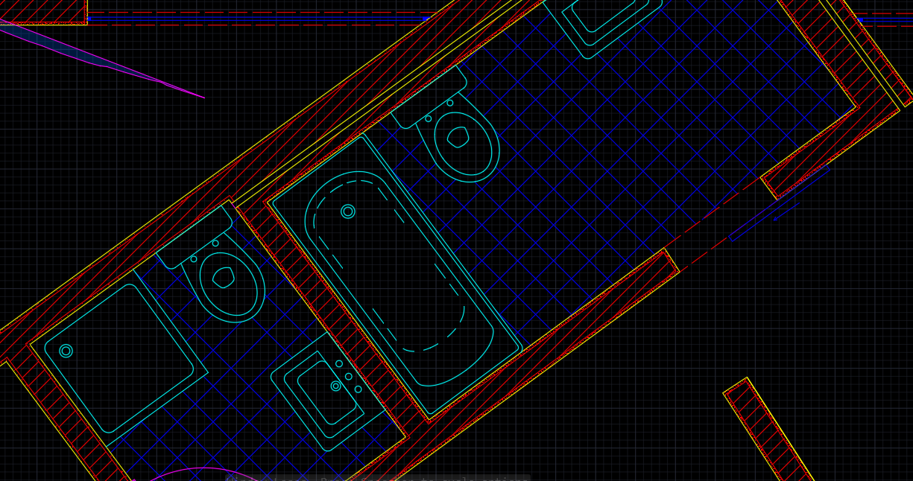
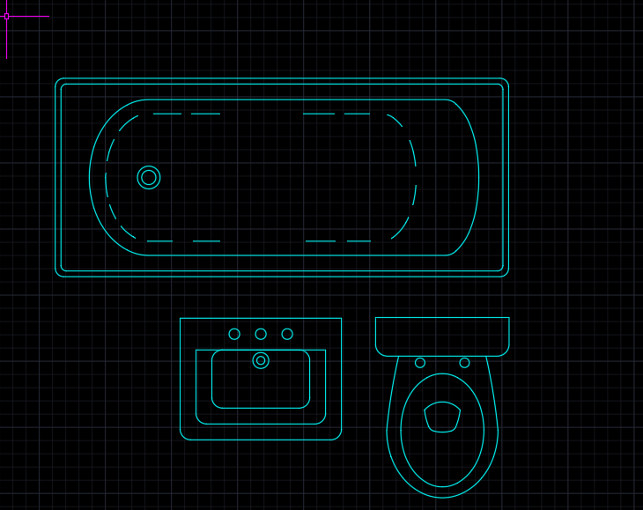
Continuação da Planta – Casa do Siza Vieira
Seguimos o desenho da planta, finalizando paredes internas, portas, janelas, móveis fixos e sanitários.
Corrigimos medidas e alinhamentos pra deixar tudo proporcional e limpo.
O prof insistiu na organização por layers (paredes, mobiliário, cotas, texto, etc.) pra facilitar a leitura do desenho.
Novos comandos aprendidos:
🎯 OSNAP TRACKING → permite alinhar elementos usando linhas guias automáticas (ajuda muito pra posicionar portas e janelas sem precisar medir tudo).
📏 LENGTHEN → aumenta ou encurta uma linha num valor específico (ótimo pra ajustar paredes sem refazer).
🔄 MATCHPROP (MA) → copia propriedades (cor, layer, tipo de linha) de um objeto pra outro.
🔹 BOUNDARY (BO) → cria uma polilinha a partir de um espaço fechado (útil pra desenhar pisos ou áreas internas).
🧩 GROUP → agrupa objetos sem precisar fazer bloco (ex: móveis, conjuntos de linhas).
🧹 PURGE → limpa do ficheiro camadas, blocos ou estilos que não estão a ser usados.
🔍 ISOLATE OBJECTS / HIDE OBJECTS → mostrar ou esconder elementos pra trabalhar com mais foco.
📏 DIMLINEAR / DIMALIGNED → comandos de cotagem linear e alinhada (pra começar a medir espaços).
O que aprendemos:
A corrigir e ajustar detalhes pequenos (paredes, móveis, aberturas).
A deixar o desenho organizado e leve, pronto pra imprimir.
A alinhar e copiar estilos pra manter o padrão visual da planta.
A usar ferramentas de precisão (OSNAP TRACKING e LENGTHEN) pra melhorar a qualidade do desenho.
O prof explicou que essas ferramentas seriam essenciais pra próxima fase — plotagem e Paper Space.

Slide 16
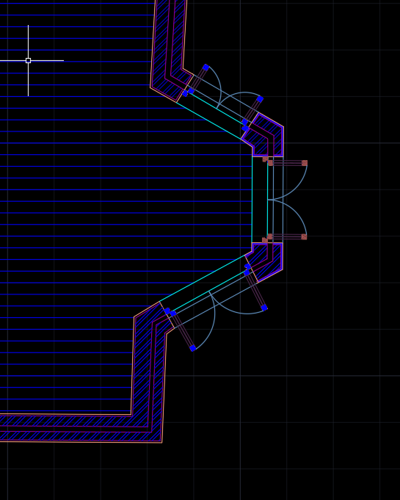
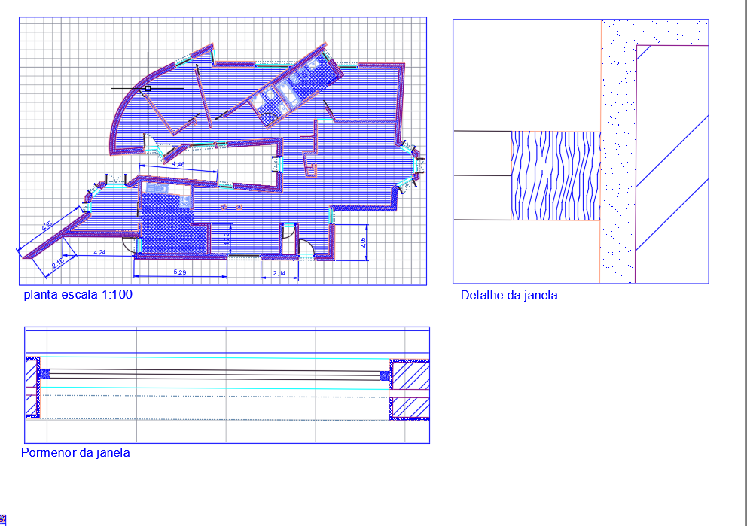
Continuacao das aulas 11,12 e 13

Slide 17
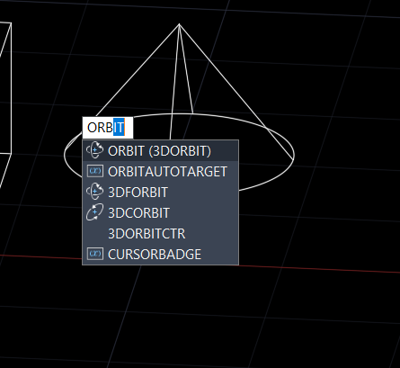
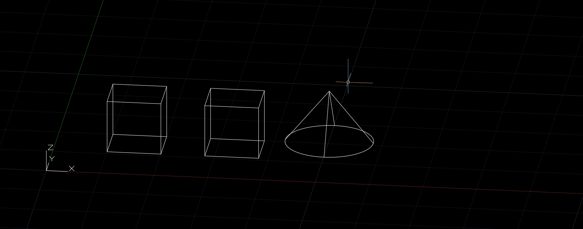
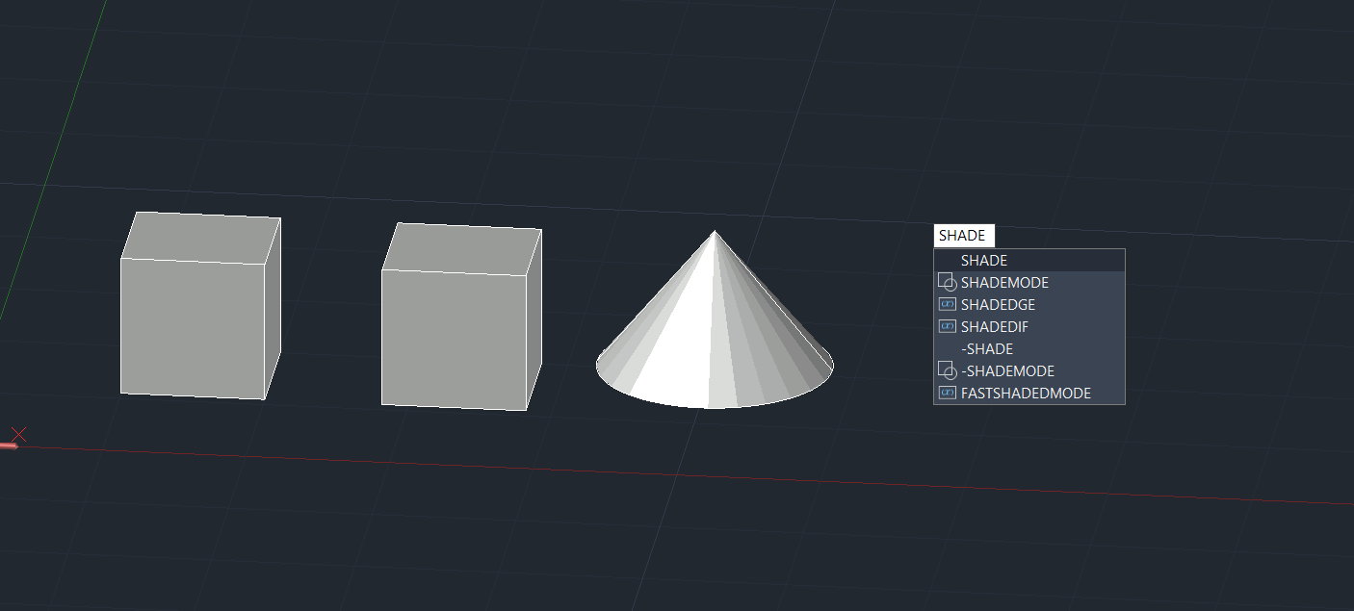
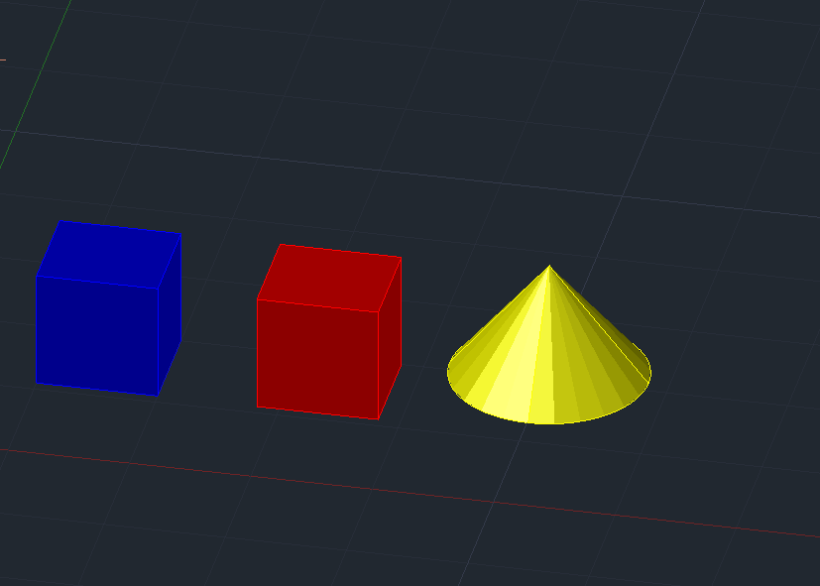
Continuacao das Aulas
Cubos

Slide 18
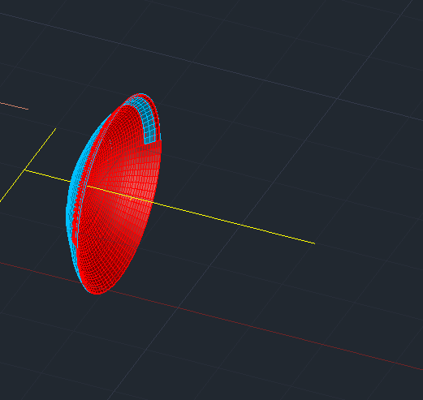
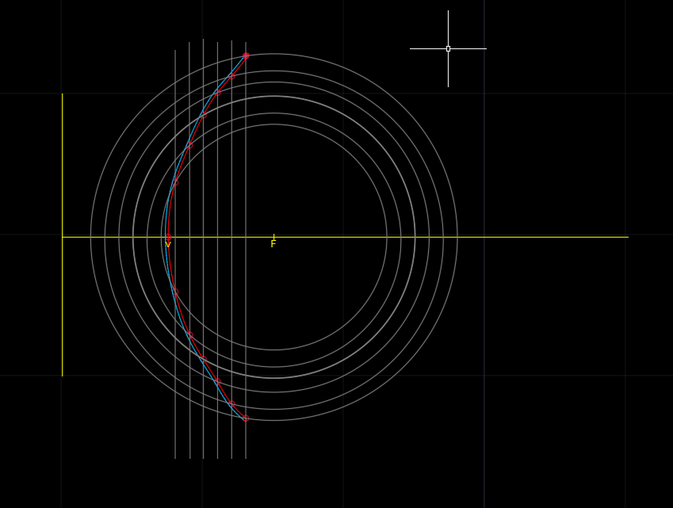
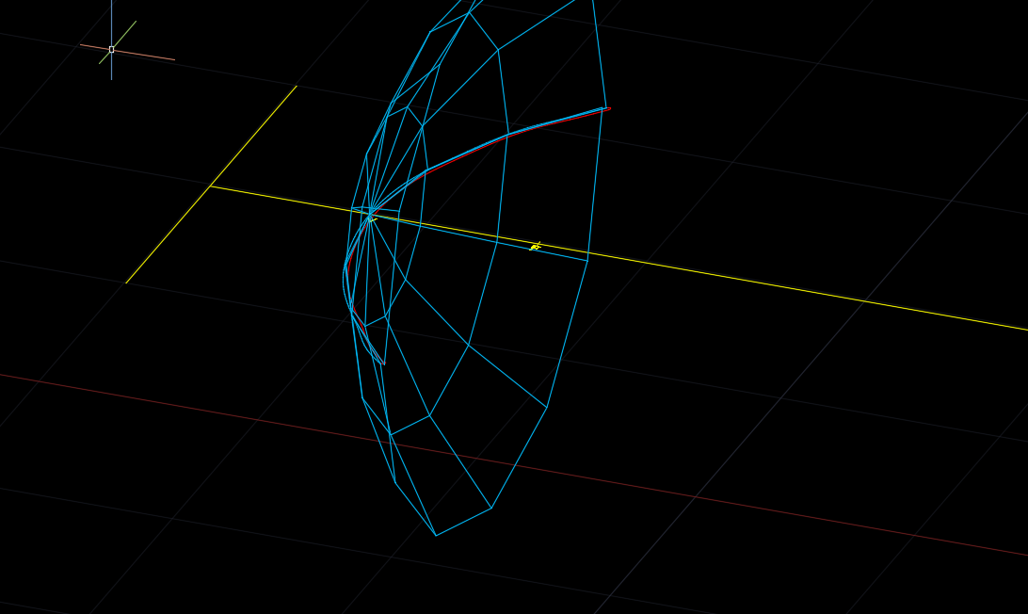
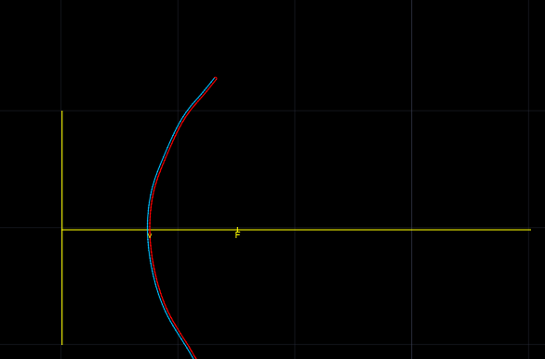
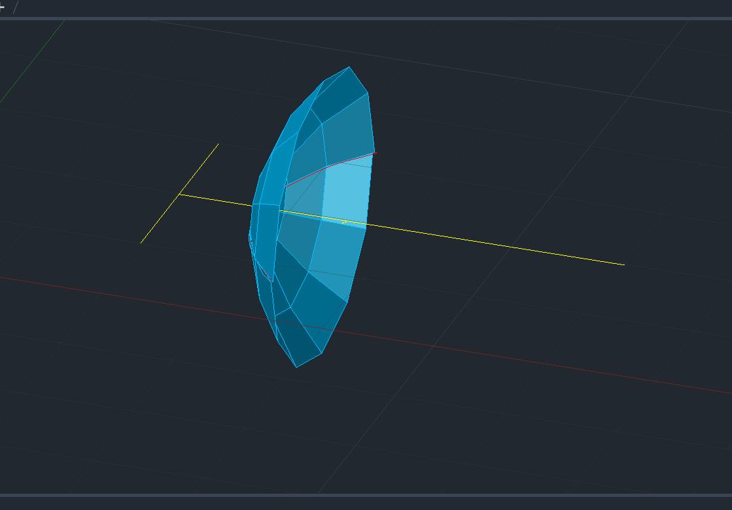
Continuacao das aulas
Parabolica

Slide 19
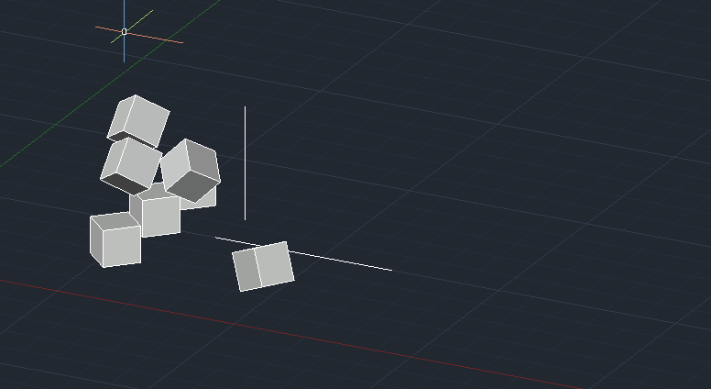
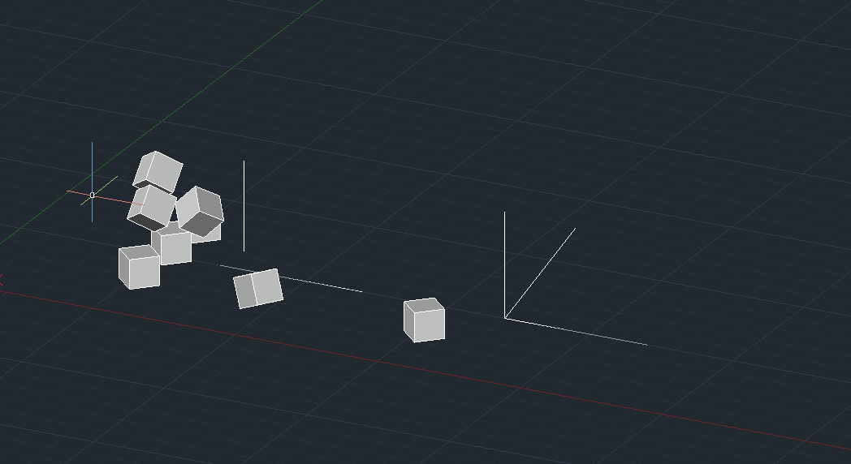
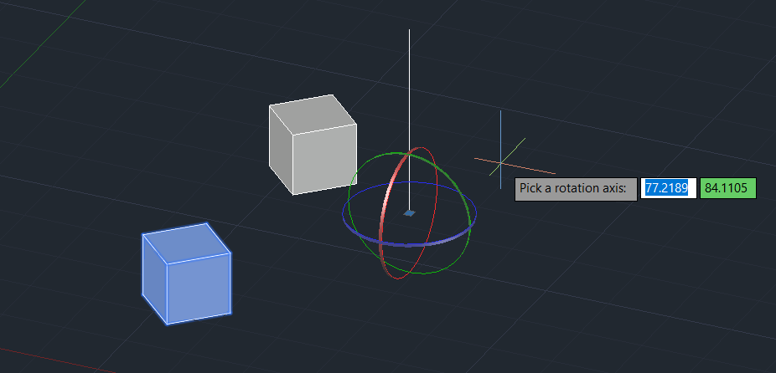
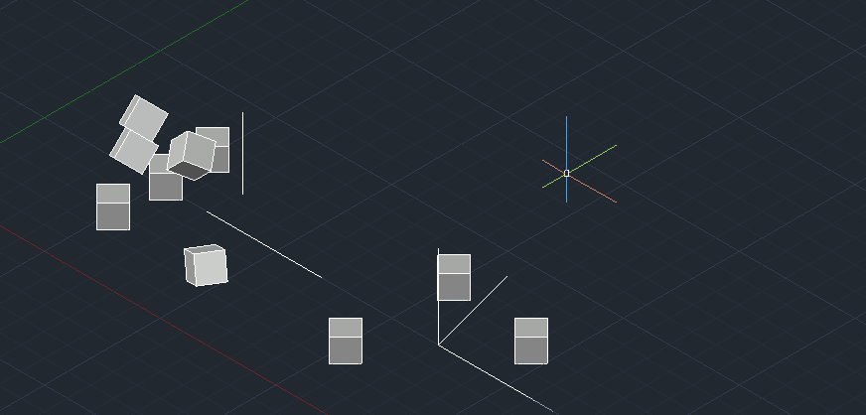
CONTINUACAO DAS AULAS Cubos

Slide 20
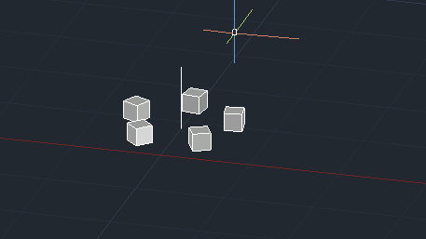
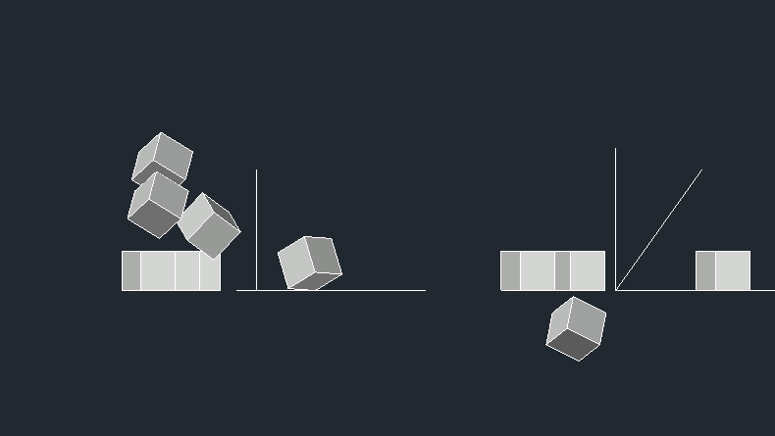
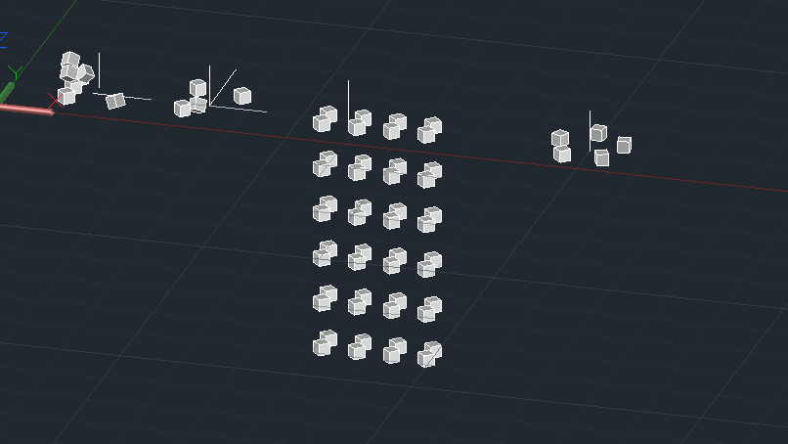
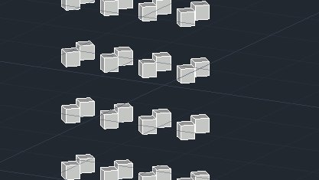

Slide 21
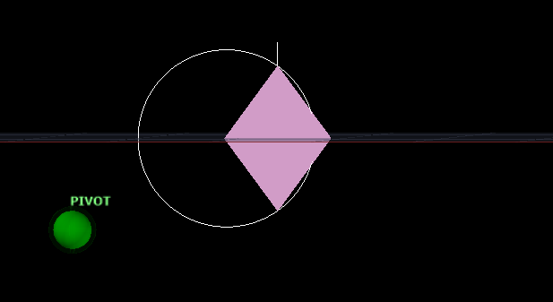
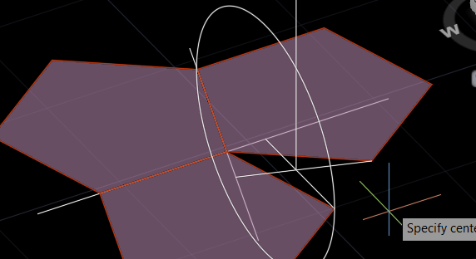
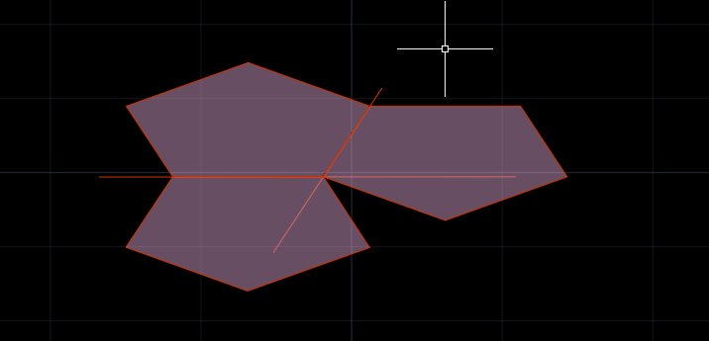
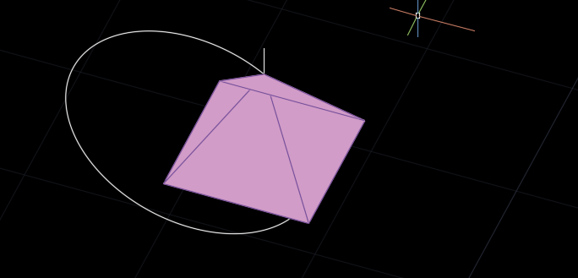
CONTINUACAO DAS AULAS

Slide 22
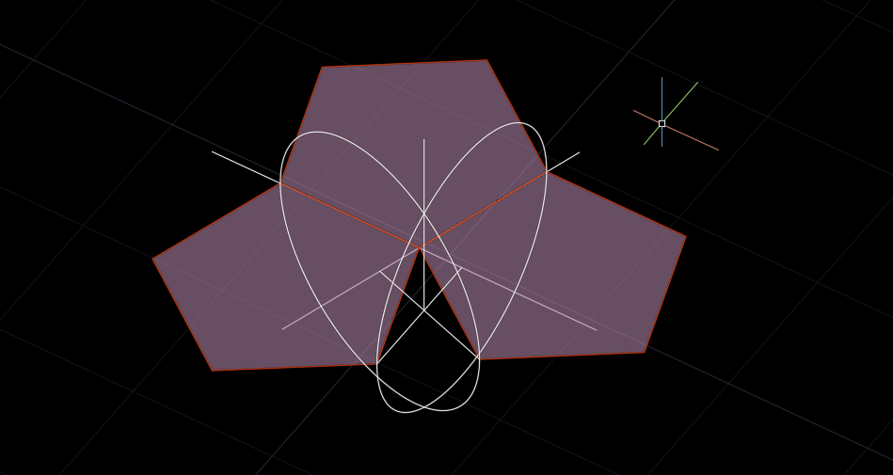
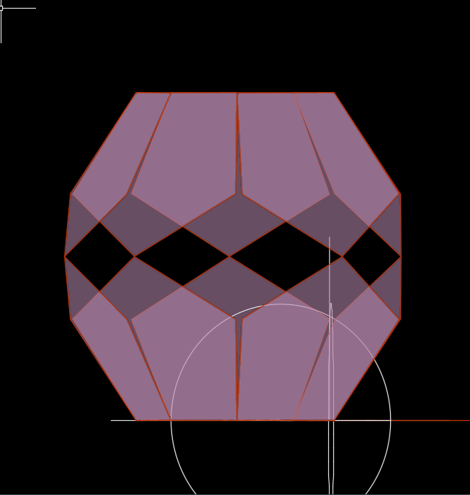
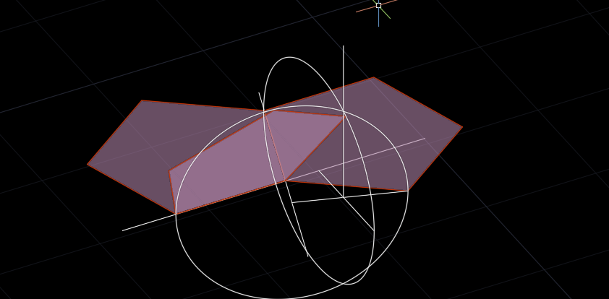

Slide 23
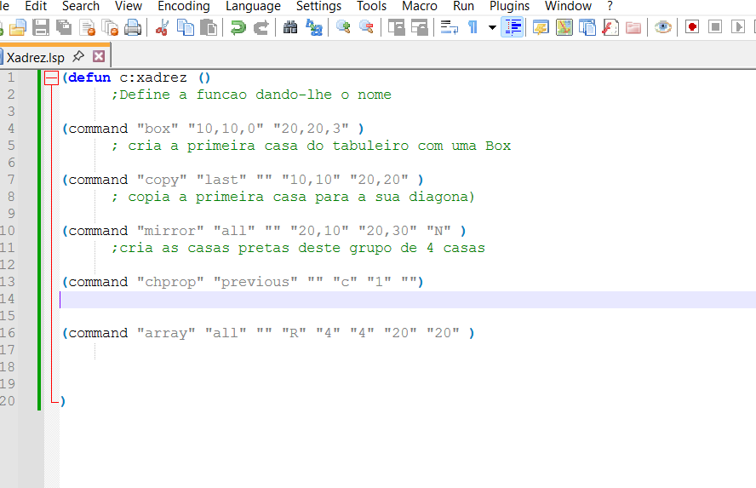
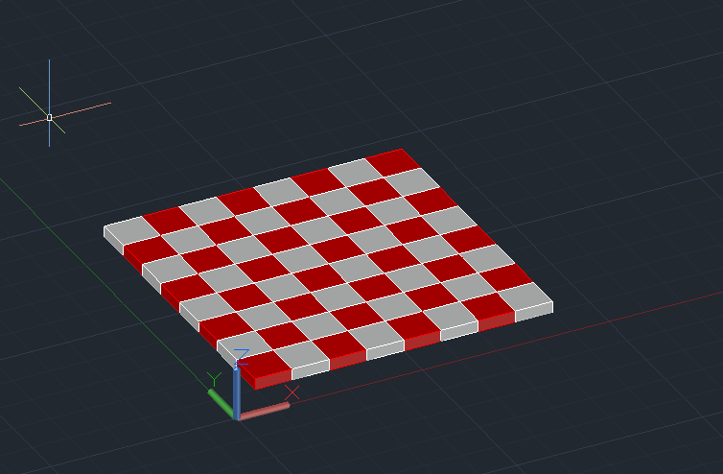
CONTINUACAO DAS AULAS ( tabuleiro de xadrez)

Slide 24
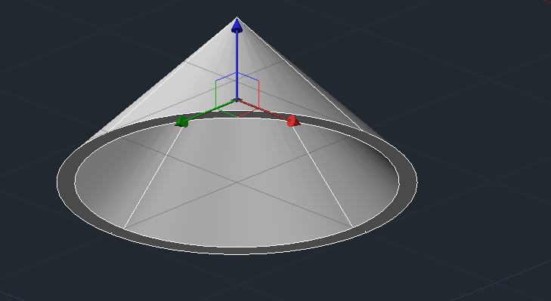
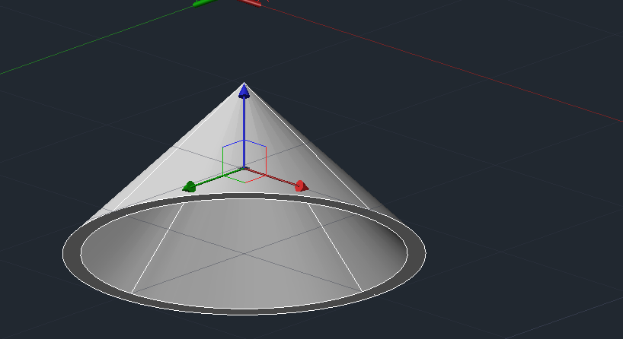
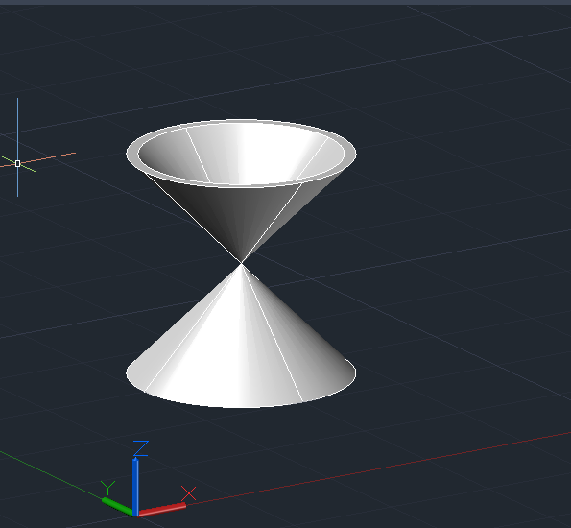
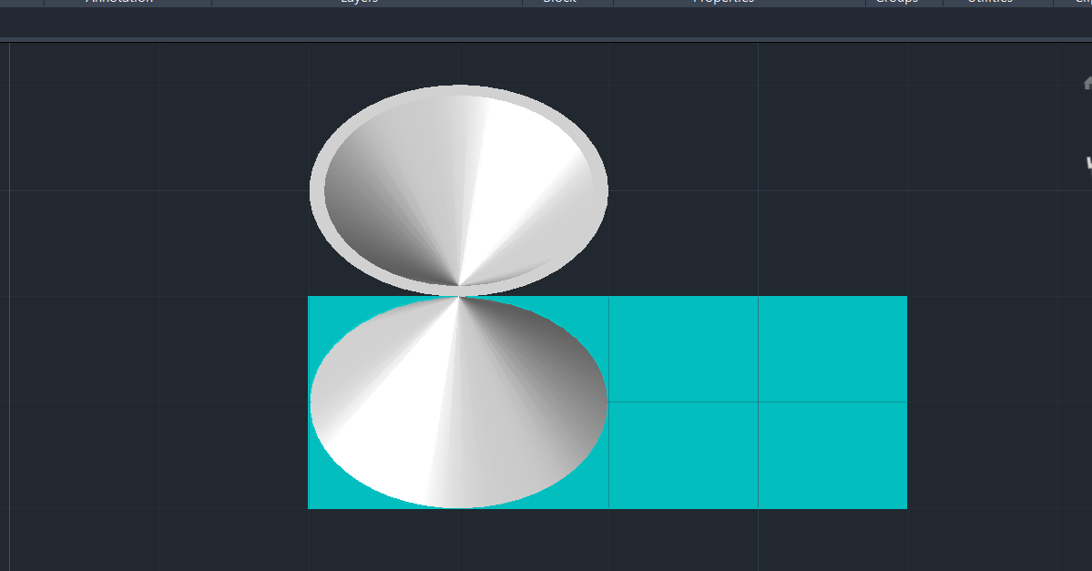

Slide 25
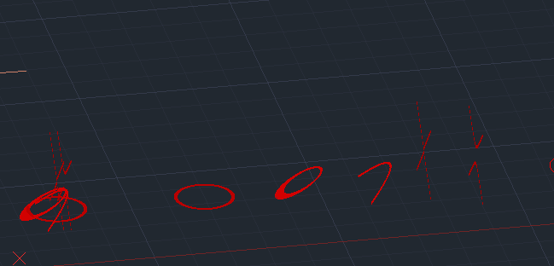
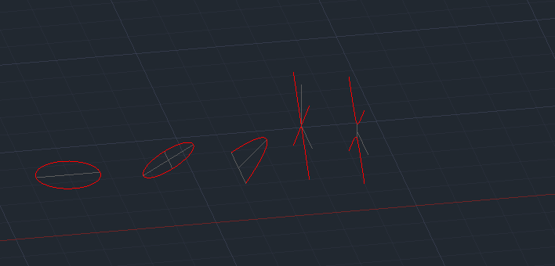
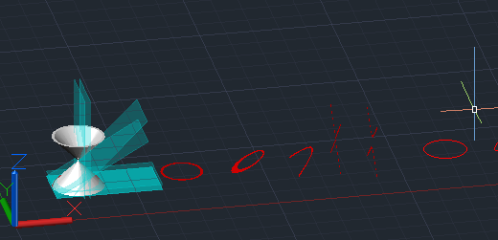
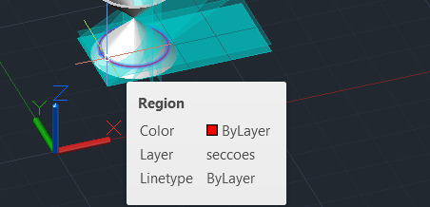

Slide 26
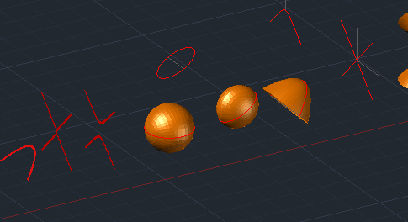
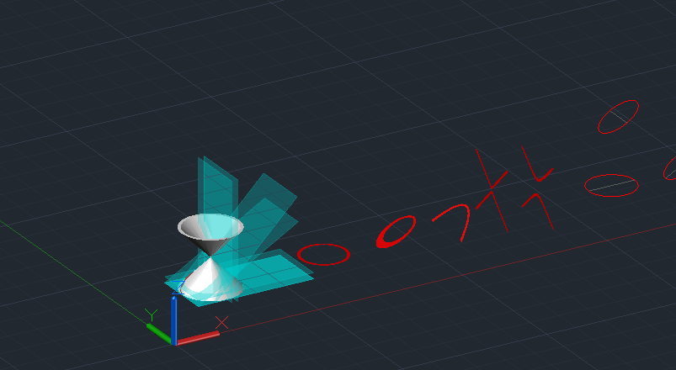


Slide 27





Slide 28




Slide 29





Slide 30






